Slide 1
Application lifecycle management

Slide 2
Термины

Slide 3
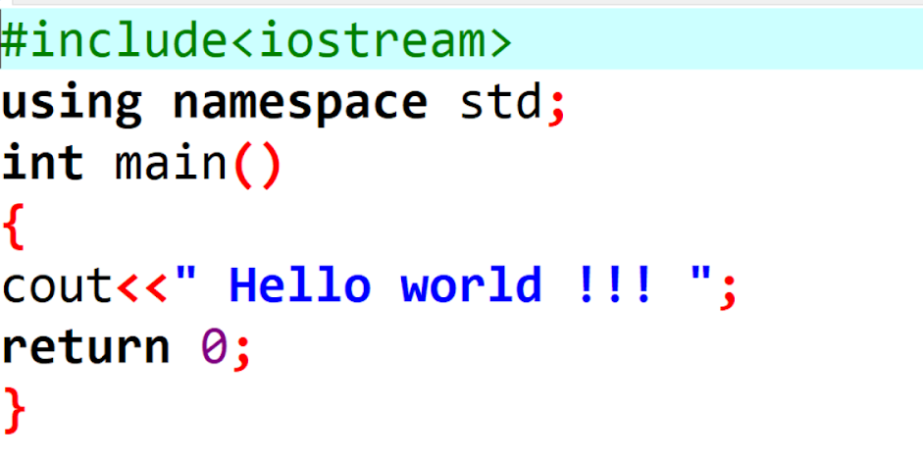
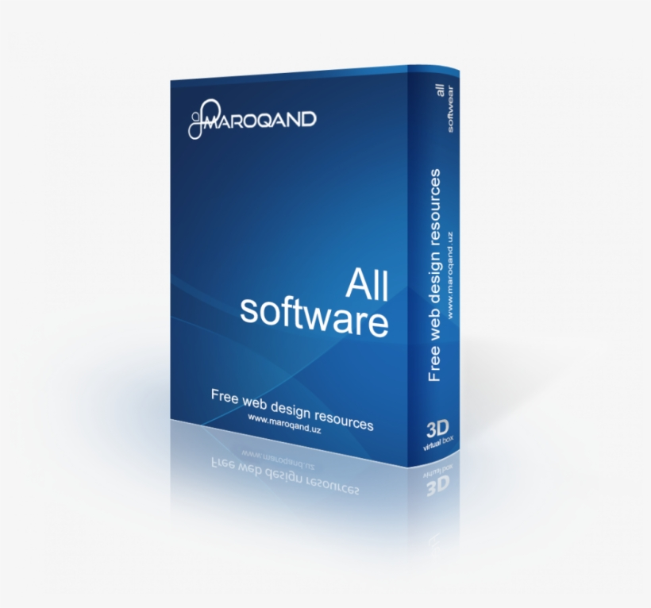
Программа (program) vs. Продукт (software)
Программа
Продукт
Код
Код (программа(ы)
Тесты
Инсталлятор (процесс деплоя)
Документация
Поддержка

Slide 4
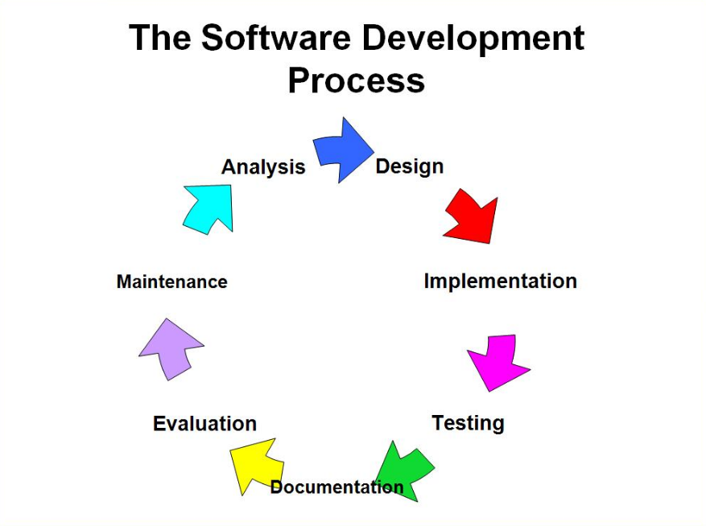
SDLC и ALM
Software Development Process (SDP) / Software Development Life Cycle (SDLC)
Waterfall development
Incremental development
Agile development
…
Application lifecycle management (ALM) – as Product lifecycle

Slide 5
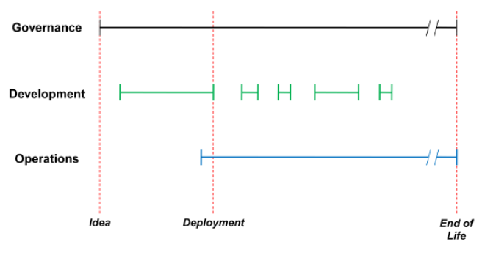
ALM by David Chappell

Slide 6
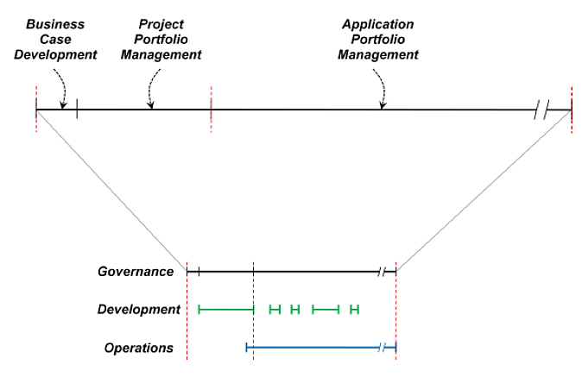
Aspects of ALM: Governance

Slide 7
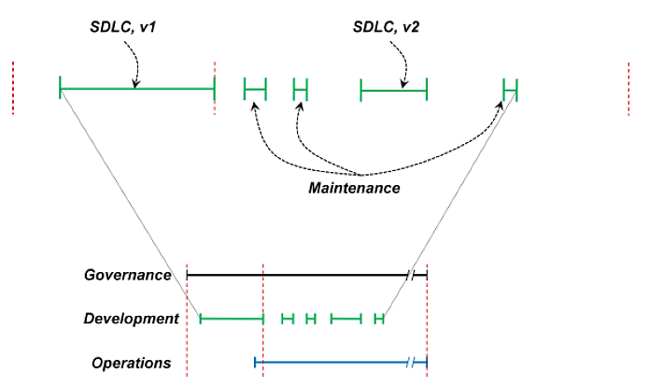
Aspects of ALM: Development

Slide 8
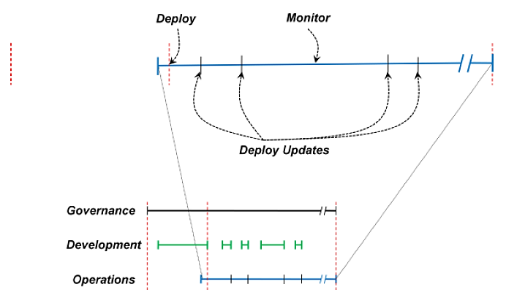
Aspects of ALM: Operations

Slide 9
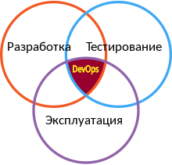
DevOps
DevOps = software development (Dev) + IT operations (Ops)
Методология автоматизации технологических процессов сборки, настройки и развёртывания программного обеспечения

Slide 10
Инструменты и практики
Integrated ALM

Slide 11
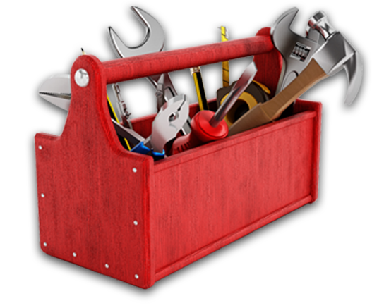
Инструменты/Практики
Инструменты
Практики
Issues/bug/… tracking
Version Control
Dependency Management
Build / release management
QA (testing / analysis / … )
Delivery/Deploy
Documentation
Continuous integration (CI)
Continuous deployment (CD)
Continuous delivery (CD)

Slide 12
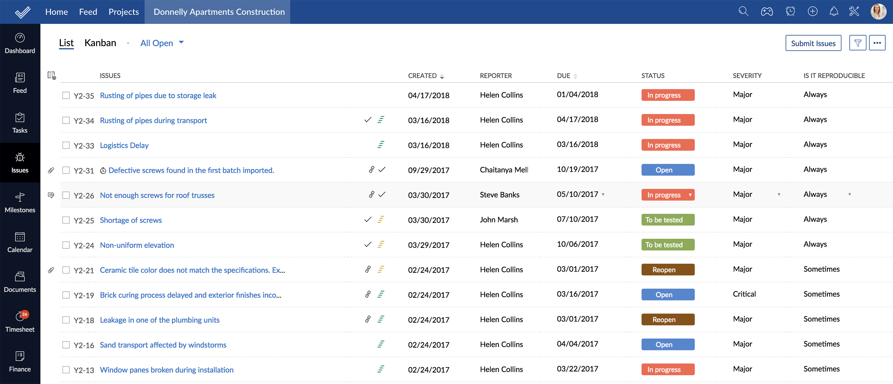
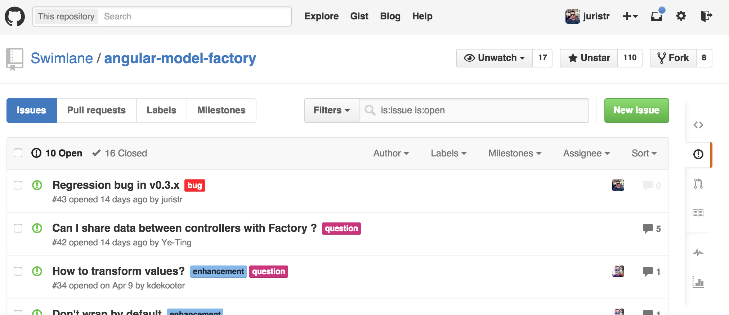
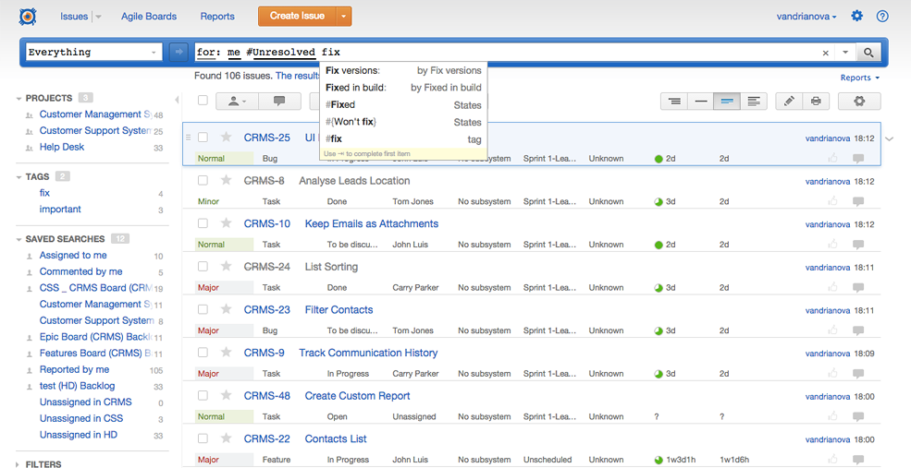
Issue tracking

Slide 13
Issue tracking
Хранилище (issue/bug)
Не забыть, не потерять!
Контроль
Статус / Workflow
Точка привязки (например, коммиты в VCS)
Планирование
Scope
Ресурсы (кто делает)
Время (оценка, реальность, …)
История
Общение (комментарии)
События (смена статусов)
Анализ
Текущий статус
Прогресс

Slide 14
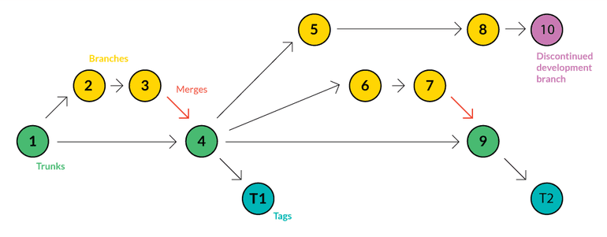
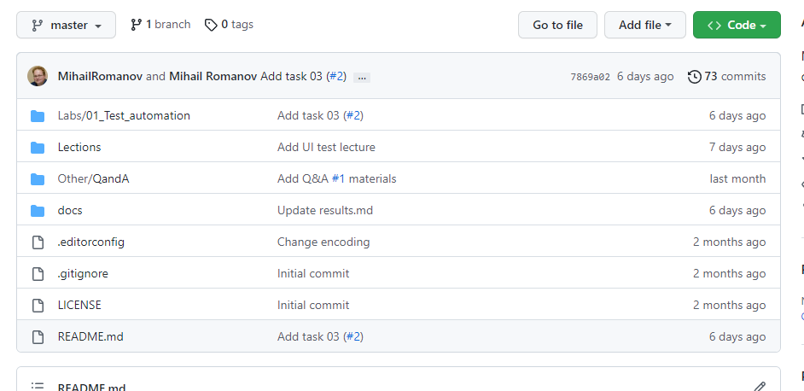
Version Control

Slide 15
Version Control
Не потерять!
Сохранение всех изменений
Версии (несколько действующих)
История
Параллельная работа
Центральная версия + рабочие копии
Ветки (своя у каждого, на задачу, …)
Слияние (конфликты и их разрешение)
Права доступа
Процессы (часть процесса)
Метки (тэги, …)
Ссылки на конкретные версии
Комментарии

Slide 16
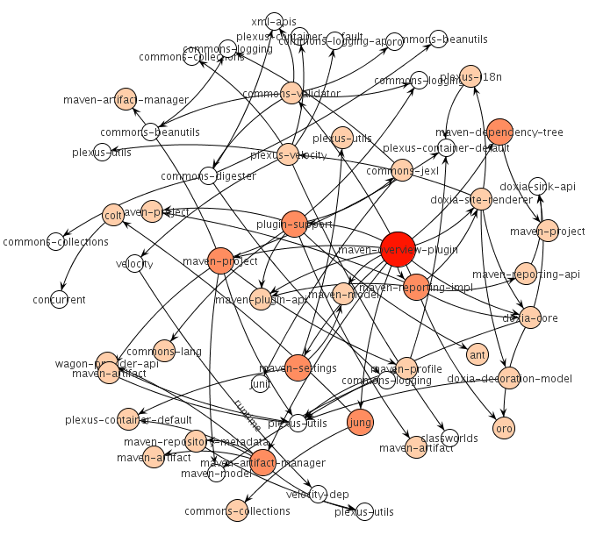
Dependency Management

Slide 17
Dependency Management
Всё, что нужно для успешной сборки
Библиотеки
Утилиты (компиляторы, генераторы, анализаторы, …)
Полнота (всё доступно)
Соответствие коду
Состав
Версии
Объемы (бинарные зависимости)

Slide 18
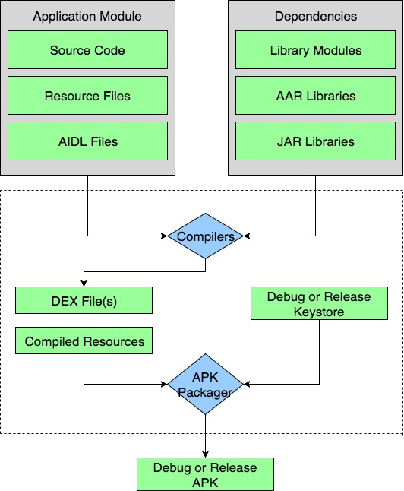
Build / release management

Slide 19
Build / release management
Автоматизация
Не забыть ничего
Освободить от длительного процесса
Состав (действия)
Артефакты: код / документация / дистрибутив / …
Тестирование
Деплой (?)
Конфигурации
Отладочные / Релизные
Разные платформы / ОС / …
Состав (набор «фич»)
Политики (правила) релизов
Версии

Slide 20

QA (testing / analysis / …)

Slide 21
QA (testing / analysis / …)
Качество
Продукта
Кода
Инструменты
Тесты
Иерархия (модульные, интеграционные, … )
Automatic code analysis
Code review
Регулярные vs Специальные
Специальные
Нагрузочное у заказчика
Соответствие требованиям

Slide 22

Delivery/Deploy

Slide 23
Delivery/Deploy
Установить
Всем
Успешно
Разные сценарии
У клиента/«у себя»
Первая установка / Обновление / Откат
Side-by-Side установка
Окружение / зависимости
ОС (версии ОС) / аппаратные платформы /
Библиотеки / зависимы софт

Slide 24

Documentation
По назначению
Внутренняя
Пользовательская
Актуальность !!!!

Slide 25

Continuous XXX
Continuous integration (CI)
Continuous deployment (CD)
Continuous delivery (CD)

Slide 26
Versioning
Build/Release/Configuration

Slide 27



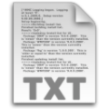

Что такое build?
From
Process
of conversion
To
Source code
Artifacts
run at the end-user workstation
Notes:
Понятие версии напрямую связано с понятием сборки.
Сборка – это процесс преобразования из исходного кода в артефакты, исполняемые на рабочей станции конечного пользователя

Slide 28
Build vs variant
Build:
install.msi
Variant:
AppName-1.1.8.en.x32_beta.msi
Real world example:
HTC_Touch_Diamond2_WM6.5_RUU_Topaz_S_HTC_RUS_2.16.411.2_Radio_Sign_Topaz_61.44tc.25.32_4.49.25.17_Ship.exe

Slide 29
Связь между вариантами и конфигурациями
Functional requirements for the variant being built
#1
#2
#3
…
#N
version
Maturity
Platform
variant
OS
Localization
build
Build type
configuration
+
source code changes (changeset)
static
runtime

Slide 30
Свойства в варианте
Version
Build type: debug or release
Operating system, hardware platform (x32, x64, arm64, …)
Localization (en, ru, by, …)
Platform (development, test, integration, production)
Maturity (alpha, beta, release candidate, stable)
Hardware (Bluetooth, Ethernet, …)
…

Slide 31
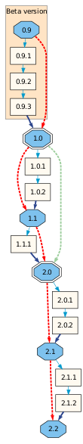
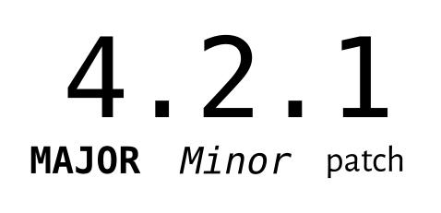
Версии
Схемы
Последовательные (целые, дробные, SemVer, …)
По датам
…
SemVer
Major – не совместимые изменения
Minor – совместимые изменения (добавление функциональности)
Path - фиксы

